Slide 1
Machine Learning-basiertes Fahrerassistenzsystem
Notes:
Hallo und vielen Dank für ihre Zeit.
Mein Name ist
und zusammen mit meinem Teamkollegen
Arbeit an einem Machine Learning Modell vorstellen.

Slide 2
Agenda
Übersicht Hardwarekomponenten und Systemkonzept
Sammeln von Trainingsdaten
Das Gehäuse
Aufsetzen der Bildvorverarbeitung
Trainieren des Machine Learning Modells
Probleme beim konvertieren von MATLAB zu OpenMV
Funktionierendes Modell und Demo
Notes:
Zuerst gebe ich Überblick Hardwarekomponenten
Außerdem gehe ich kurz auf Sammeln Trainingsdaten und das nötige Gehäuse ein
Anschließend Nico Schritten Bildverarbeitung aufgesetzt und Machine Learning Modell trainiert, sowie getestet
Fragen nach Präsentation

Slide 3
Das Ziel
Ein Fahrerassistenzsystem erstellen, welches BlueBrixx Schilder erkennen und klassifizieren kann
Das Modell soll:
  In MATLAB trainiert
  In MicroPython konvertiert
  und auf OpenMV Board ausgeführt werden
Notes:
Unser Ziel Machine Learning Modell, dass Schilder aus einem BlueBrixx Set erkennen und klassifizieren soll.
Vorweg: Wir präsentieren kein vollständig fertiges Machine Learning Modell
sondern den Weg der Entwicklung.
Die Besonderheit: in MATLAB trainiert, in MicroPython konvertiert und anschließend auf einem Microcontrollerboard ausgeführt

Slide 4
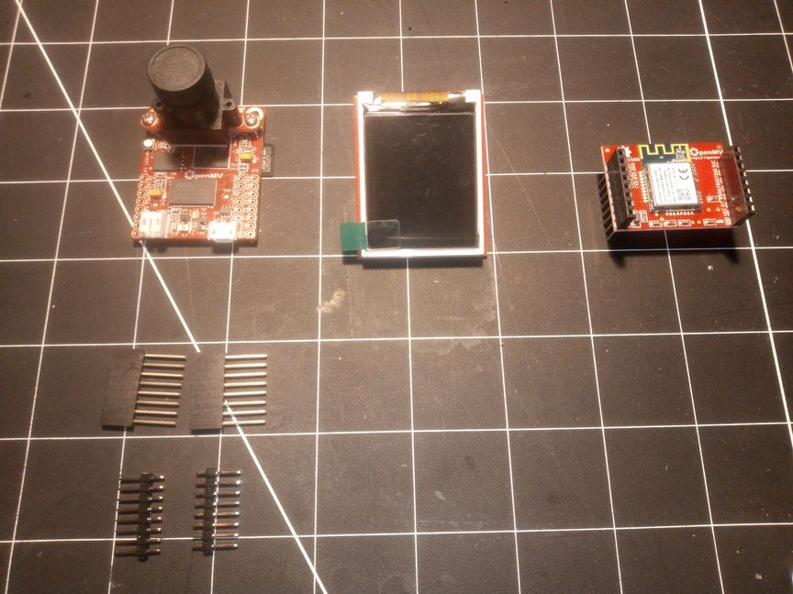
Die Hardware – OpenMV Cam H7 Plus
STM32H743xI Prozessor mit
Arm Cortex-M7 32-bit RISC core
OV5640 5MP Kamera
Display mit 128x160 Pixeln, 16-bit Farben
WLAN Modul mit Wi-Fi 4
bis 72 Mbps, integrierte Antenne
Notes:
Es besitzt einen Arm Cortex-M7 von STMicroelectronics und verfügt über eine 5MP Kamera. Außerdem haben wir ein Display und ein WiFi Modul installiert.
Technische Daten Prozessor:
Double Precision Floating Point Unit
2MBytes interner Flash Speicher
Maximaler CPU-Takt: 400MHz
20 Timer + 2 Watchdogs
Schnittstellen
4 x I2C
6 x SPI
4 x UART
2 x CAN

Slide 5
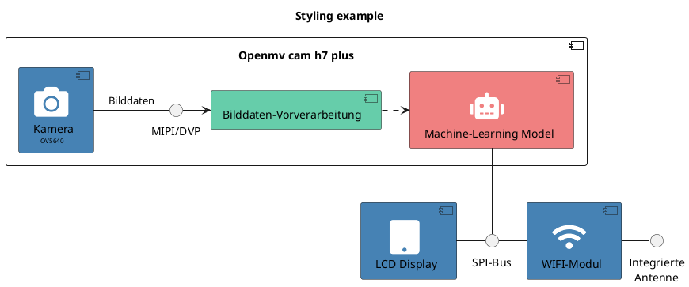
Das Systemkonzept
Notes:
Die Grundidee für ein Schilderkennungssystem lautet wie folgt:
Laserpointer auf die einzelnen Komponenten richten
Die Kamera nimmt zyklisch Fotos auf und reicht sie an eine Bildvorverarbeitung, wo mit klassischen Bilderkennungsalgorithmen nach Schildern bzw. Schildformen gesucht wird.
Wurde Schild erkannt, kleinerer Bildausschnitt zum Klassifizieren an Machine Learning Modell gereicht.
Nach der Klassifizierung Ergebnis entweder auf Display angezeigt, oder über WiFi an andere Geräte übertragen.

Slide 6
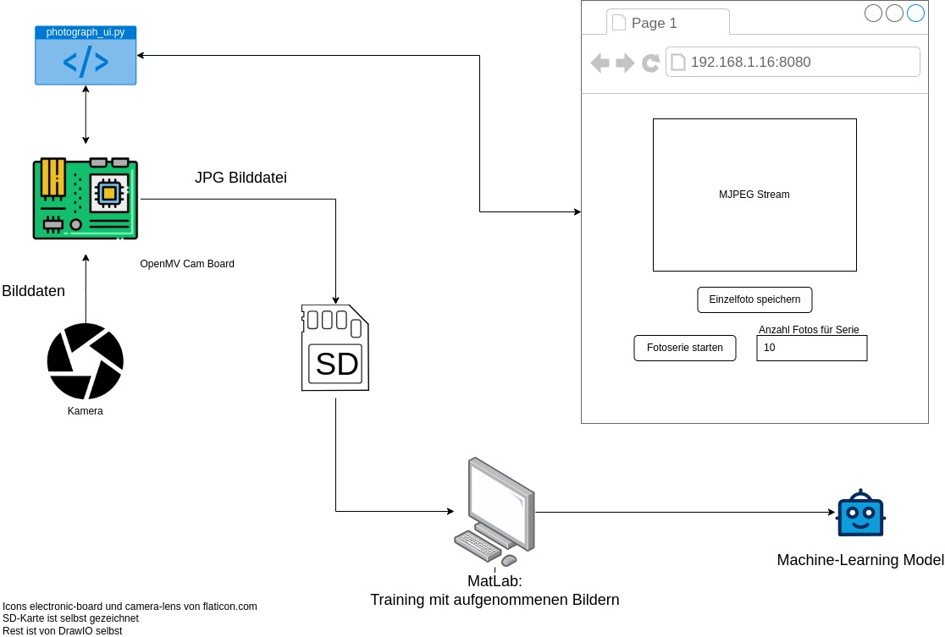
Von Trainingsdaten zum Modell
Notes:
Wie kommen wir jetzt zu einem Machine Learning Modell?
Ich habe Browseranwendung, die es leichter macht, Trainingsdaten zu sammeln.
Die Bilder werden auf der SD-Karte gespeichert, manuell auf PC übertragen, dann das Machine Learning Modell mit MATLAB trainiert wird.

Slide 7
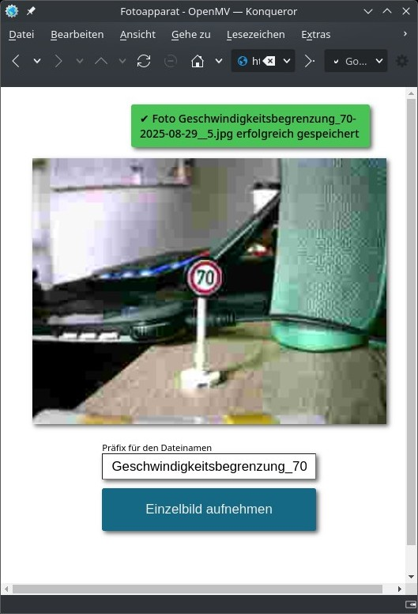
Hilfsanwendung Fotoapparat
Live-Feed in 320 x 240 Pixeln hilft beim Ausrichten
Eingabefeld für einen Dateinamen
Feedback über erfolgreiche Bildaufnahme
Bilder werden mit 1280 x 720 Pixeln auf SD-Karte gespeichert
Notes:
Hier sehen sie besagte Anwendung.
Über WLAN mit dem Board verbinden , Miniatur-Webserver gibt diese Oberfläche zurück (drauf zeigen!).
Dateinamen angeben, mithilfe Videos Kamera ausrichten und Knopf oder Eingabetaste Bild in höherer Auflösung auf SD-Karte des Boards speichern.
Mit der Anwendung dann versucht die ersten Bilder aufzunehmen
Board lässt sich ohne Gehäuse natürlich nicht ausrichten, um vernünftig Bilder aufzunehmen.

Slide 8
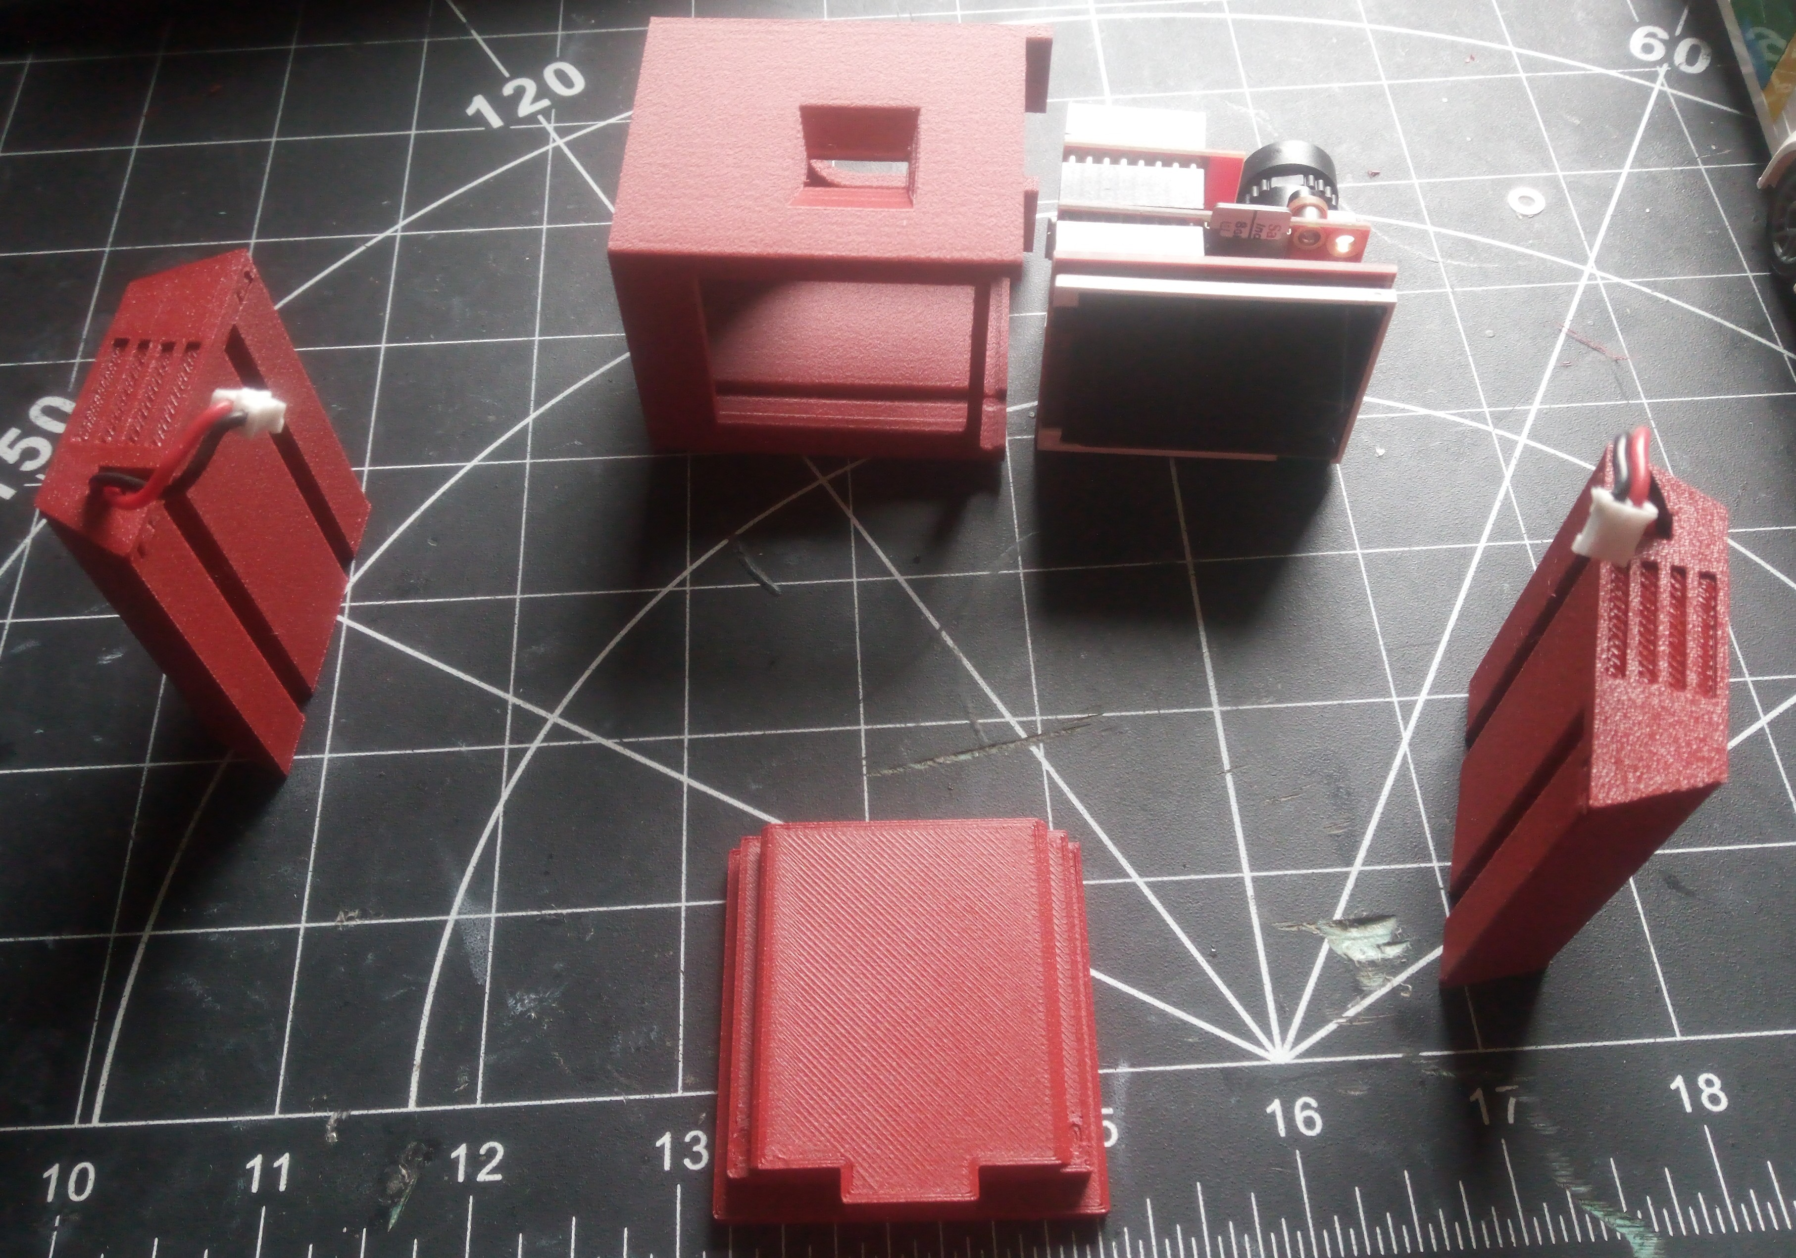
Das Gehäuse
Korpus
Deckel/Boden
Akkupack
Ausschnitte für Peripherie
Notes:
Deshalb in FreeCAD Gehäuse hier entworfen.
besteht aus Korpus, einem Deckel gleichzeitig Boden und Akkupack mit eigenem Deckel.

Slide 9
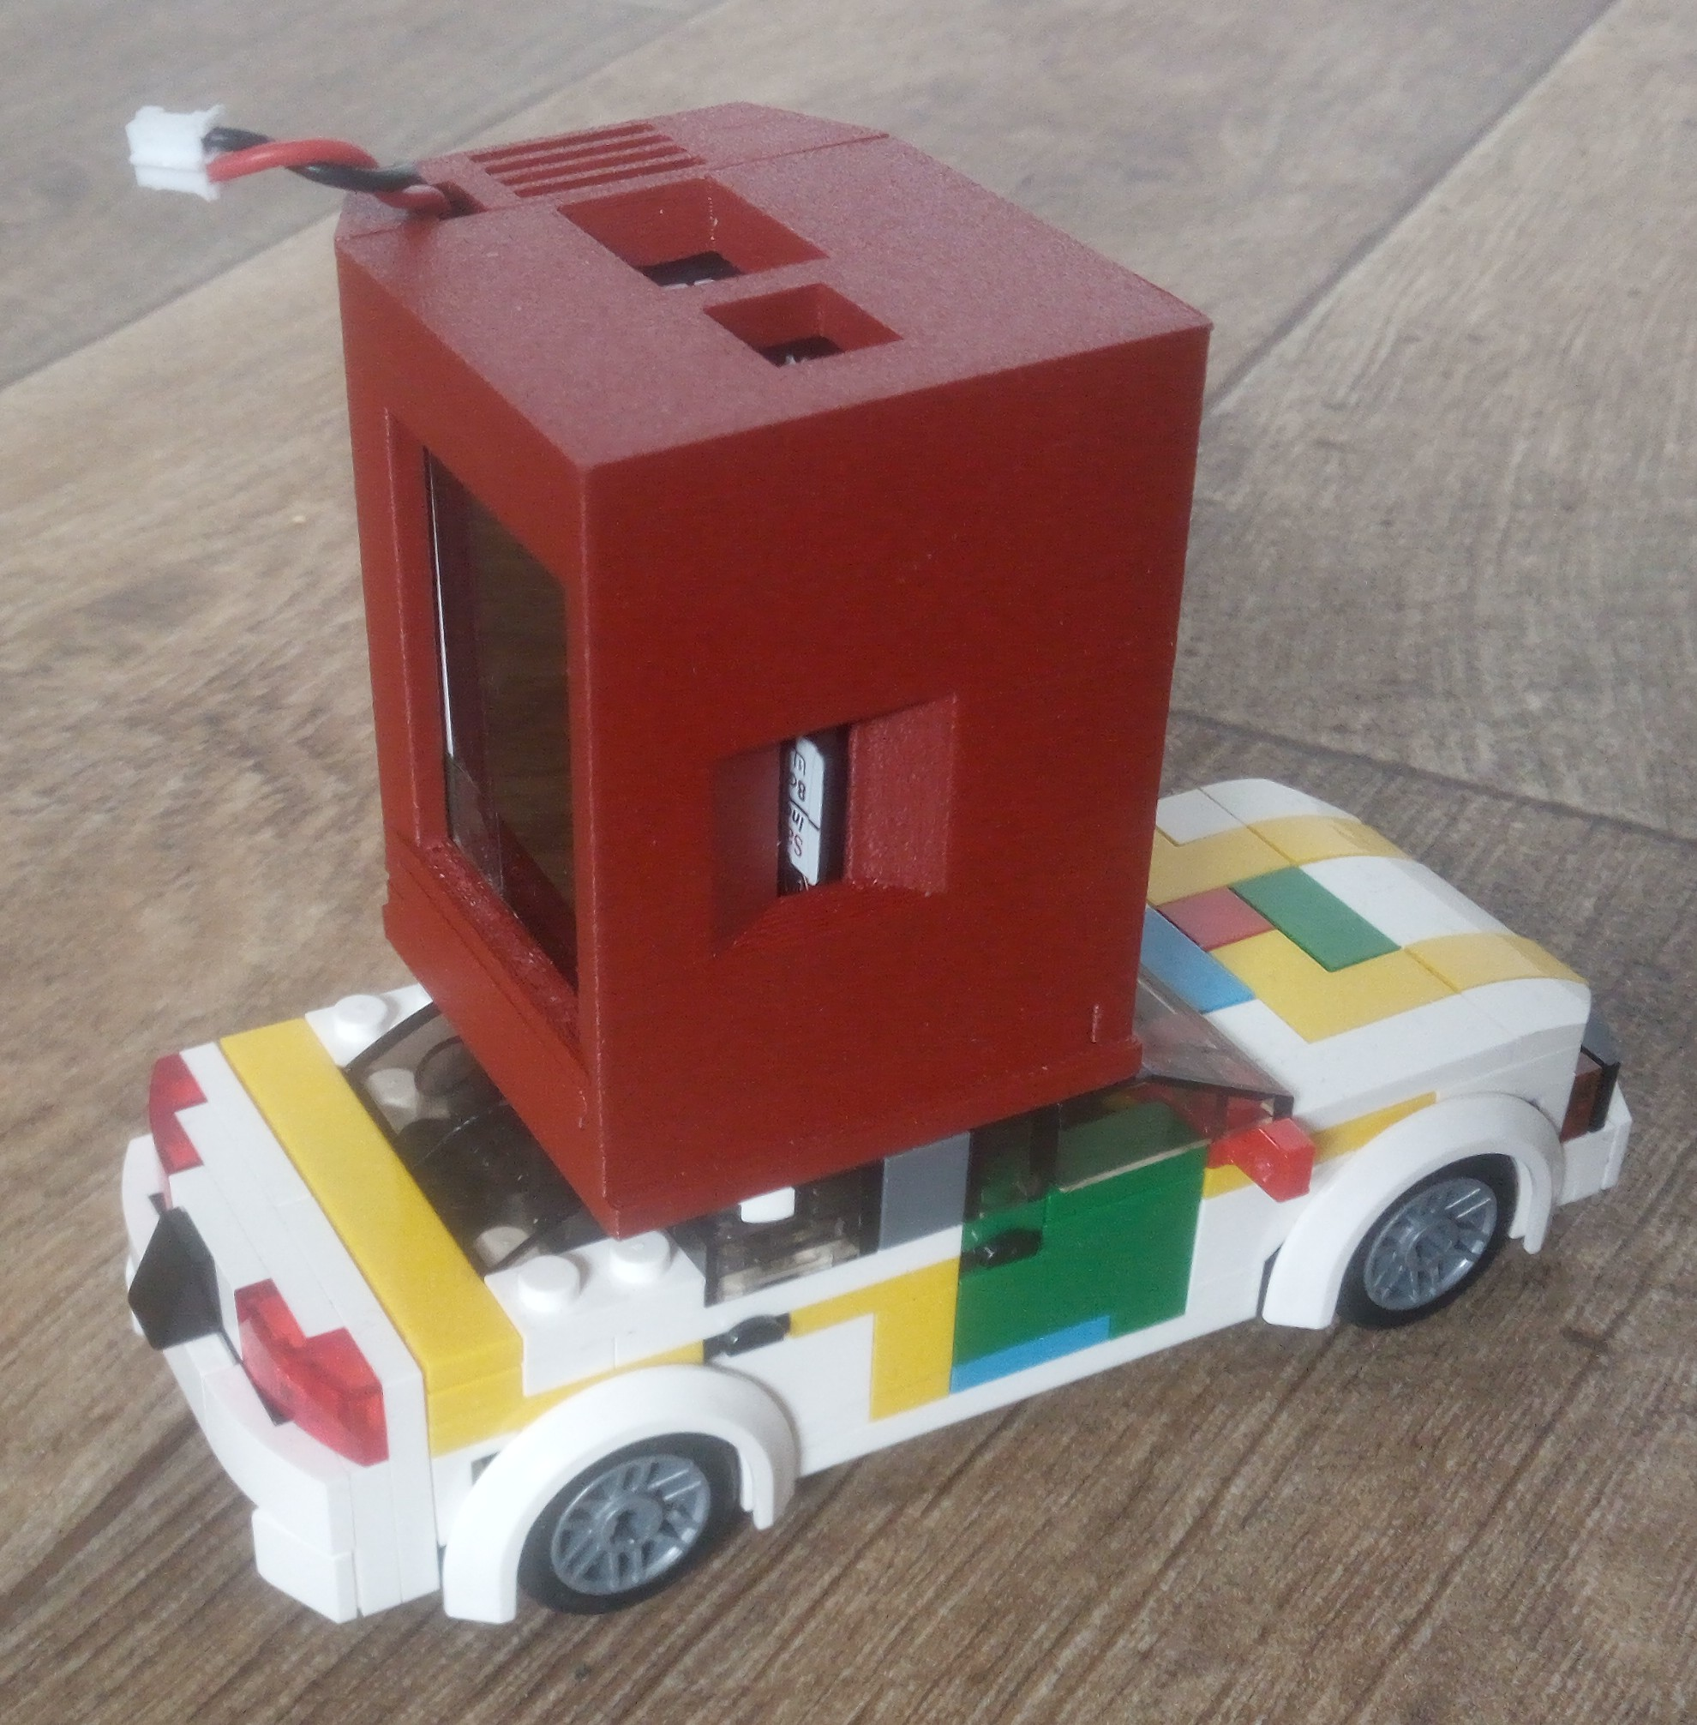
Notes:
Das Auto, von Herrn Schlake bekommen.
ist unser Simulationsfahrzeug und es ist aus BlueBrixx gebaut.
Am Boden ... Befestigungsplatte mit den Maßen von den BlueBrixx Noppen und wie sie sehen, ich im Gehäuse Ausschnitte Stecker, Display und SD-Karte vorgesehen.
… ohne Werkzeug zerlegt und zusammengesetzt werden
… Gehäuse gleich live ansehen, wir reichen es nach der Präsentation einmal rum.

Slide 10
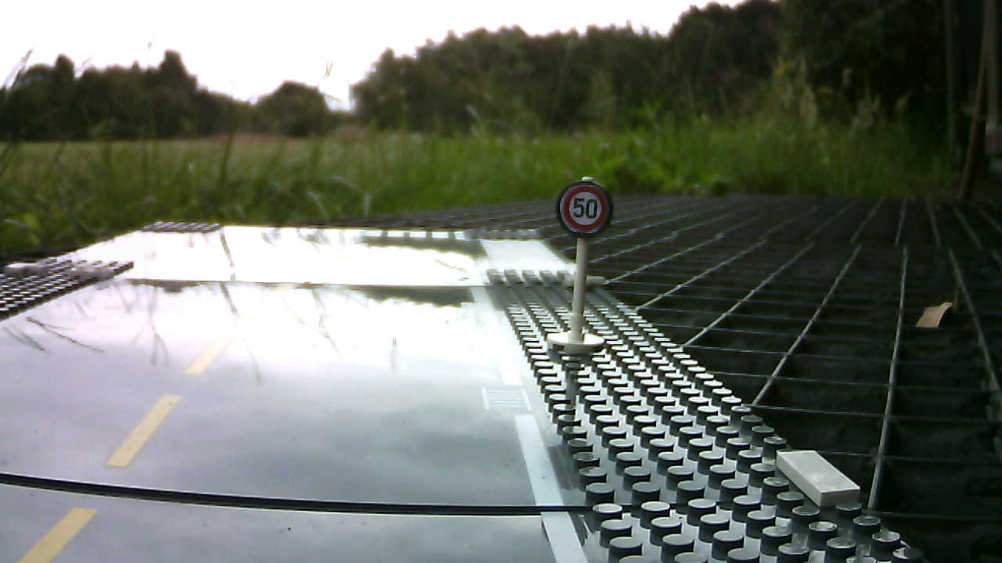
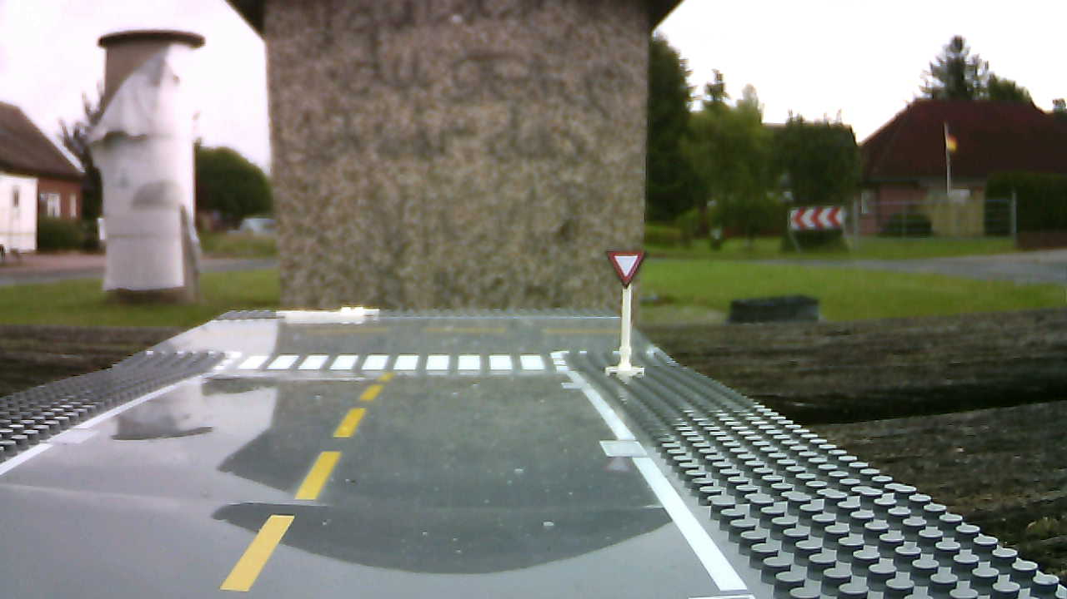
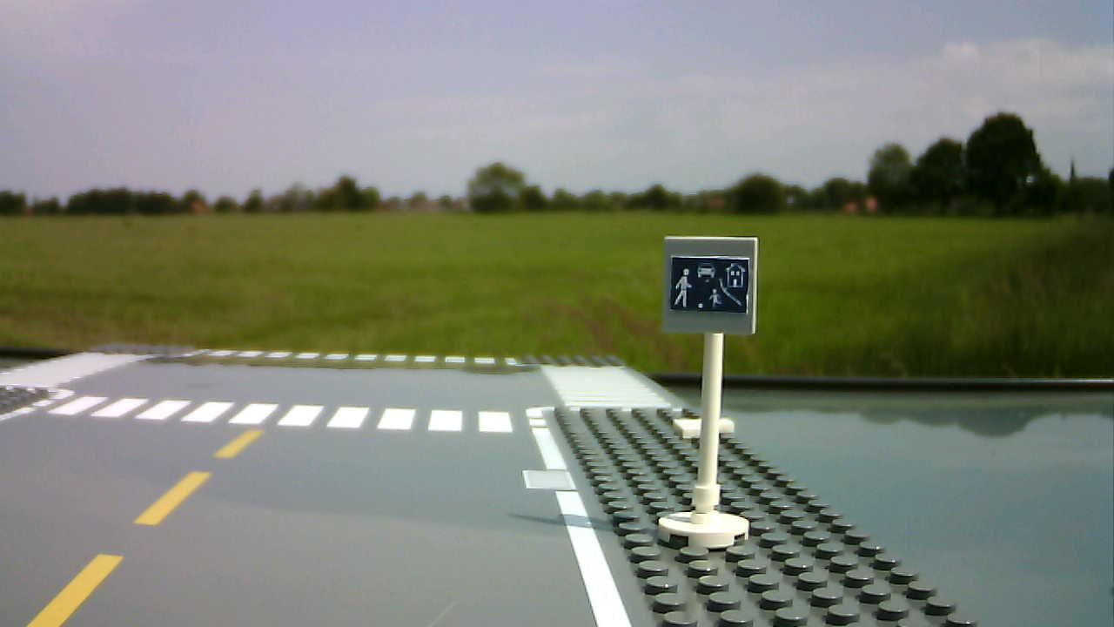
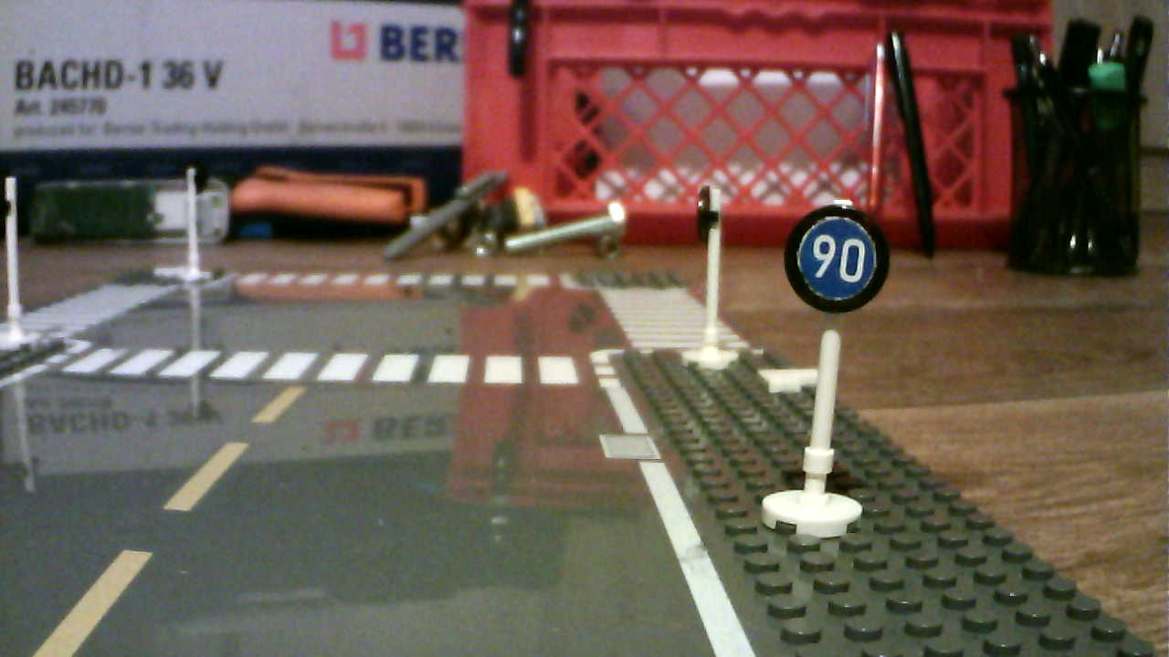
Trainingsdatensatz
Notes:
- 6 unterschiedlichen Orten ... von jedem Schild Bilder aufgenommen.
- Mmöglichst unterschiedliche Hintergründe zu finden
- Schilder in Tageslicht gut zu erkennen
- Maximalabstand Seitenlänge eines DIN A4 Blattes
- Insgesamt 5090 Bilder, Herr Schlake gerne für weitere Projekte verwenden darf.
- Mit diesen Bildern konnte Nico dann die Bildvorverarbeitung aufsetzen und das Machine Learning Modell trainieren, (Gestik zu Nico) ich übergebe, bitte.

Slide 11
NICO

Slide 12
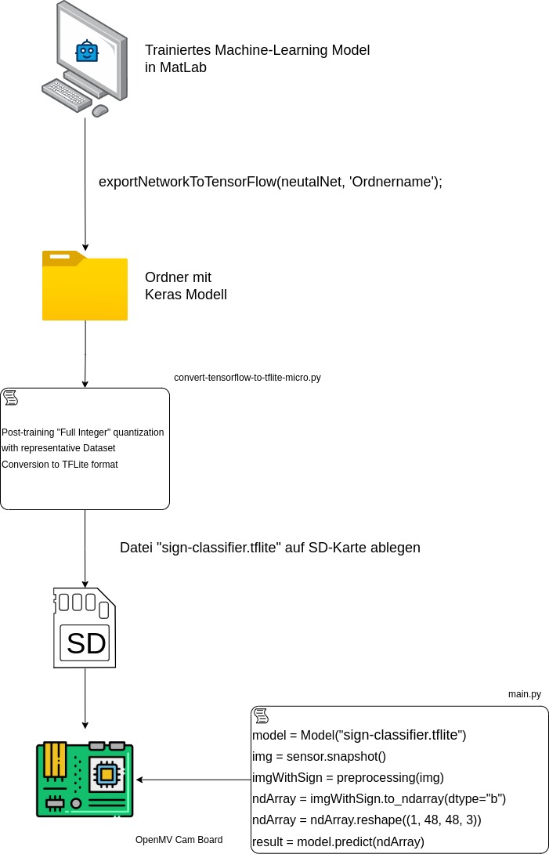
Von MATLAB zu OpenMV

Slide 13
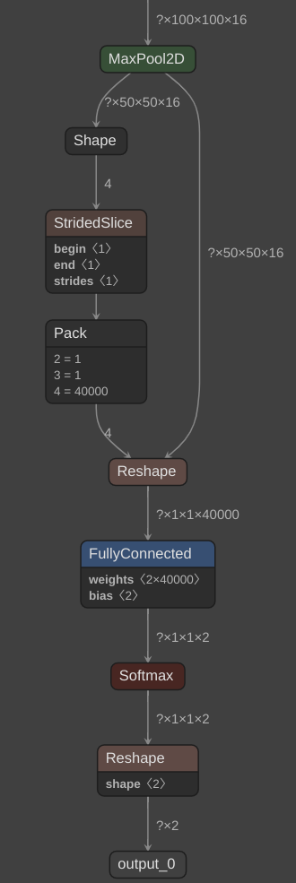
TensorFlow Lite for Microcontrollers
Fehlermeldung:
“Failed to allocate Tensors“
Nicht unterstützte Layer:
BatchNormalizationlayer
Shape
StridedSlice
Pack
Reshape
FullyConnected

Slide 14
NICO

Slide 15
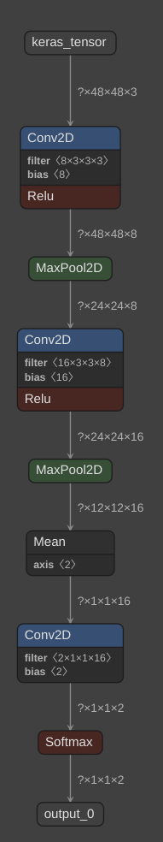
Lauffähiges Modell
FullyConnected durch Conv2D und Mean (GAP) ersetzt
Kein Reshape

Slide 16
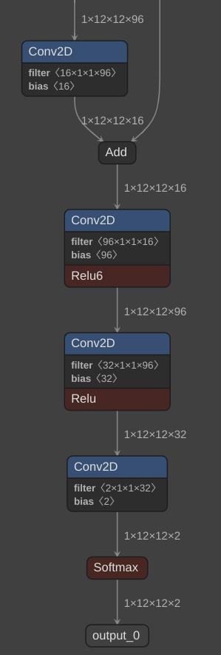
Beispielmodell 1
Datei fomo_face_detection.tflite
Batchsize ist definiert
Verwendete Layer:
  Conv2D
  DepthwiseConv2D
  Pad
  Add
  Softmax
Notes:
fomo_face_detection hat weniger Layer als person_detection.
Ist dennoch ein Modell mit vielen Layern.
.tflite Datei ist 55 KiB groß

Slide 17
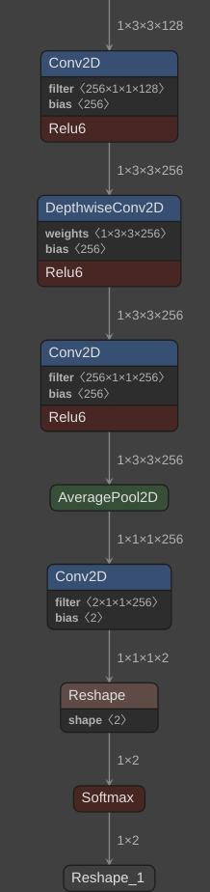
Beispielmodell 2
Datei person_detect.tflite
Batchsize ist definiert
Verwendete Layer:
  DepthwiseConv2D
  Conv2D
  AveragePool2D
  Reshape
  Softmax
Notes:
detection hat mehr Layer als fomo_face_detection.
Ist ein Modell mit vielen Layern.
.tflite Datei ist 293,5 KiB groß

